Slide 1
Sistema de Informação em Educação Ambiental de Mato Grosso do Sul (SisEA/MS)
Eliane Maria Garcia
Unidade de Educação Ambiental
Gerência de Desenvolvimento e Modernização
Instituto de Meio Ambiente de Mato Grosso do Sul - Imasul
24/08/2017

Slide 2
Educação Ambiental – Bases Legais
Política Nacional de Educação Ambiental
(Lei nº 9.795/1999)
Art 1º Entendem-se por educação ambiental os processos por meio dos quais o indivíduo e a coletividade constroem valores sociais, conhecimentos, habilidades, atitudes e competências voltadas para a conservação do meio ambiente, bem de uso comum do povo, essencial à sadia qualidade de vida e sua sustentabilidade.

Slide 3
SisEA/MS – Sistema Estadual de Informação em Educação Ambiental
(Lei nº 9.795/99)
Objetivos fundamentais:
Art. 5º São objetivos fundamentais da educação ambiental:
III - à garantia de democratização das informações ambientais.
Disposições Gerais
Art. 8º
Recomenda a montagem de uma rede de banco de dados e imagens, para apoio às ações de Educação Ambiental.

Slide 4
SisEA/MS – Sistema Estadual de Informação em Educação Ambiental
O Programa Nacional de Educação Ambiental (ProNEA/2004), incentiva:
- o levantamento de programas e projetos desenvolvidos na área de educação ambiental;
o intercâmbio de informações;
o desenvolvimento de instrumentos e metodologias visando o acompanhamento e a avaliação de projetos de Educação Ambiental;
a coleta e difusão de informações sobre experiências de educação ambiental junto a usuários de recursos naturais, como forma de fortalecer ações locais que visem a adoção de procedimentos sustentáveis no uso do patrimônio comum; e ,
os estados a desenvolverem um cadastro dos diversos agentes que atuam na área da educação ambiental.

Slide 5
SisEA/MS – Sistema Estadual de Informação em Educação Ambiental
Em 2013, Imasul lançou o Sistema de Informação em Educação Ambiental de Mato Grosso do Sul (SisEA/MS).
O SisEA/MS faz parte do Sistema IMASUL de Registros e Informações Estratégicas do Meio Ambiente (Siriema).
O SisEA/MS é um instrumento da politica de educação ambiental, e tem como finalidade cadastrar, integrar, sistematizar, analisar, aprovar e divulgar programas, projetos, campanhas, pesquisas e ações de educação ambiental no Estado de Mato Grosso do Sul.

Slide 6
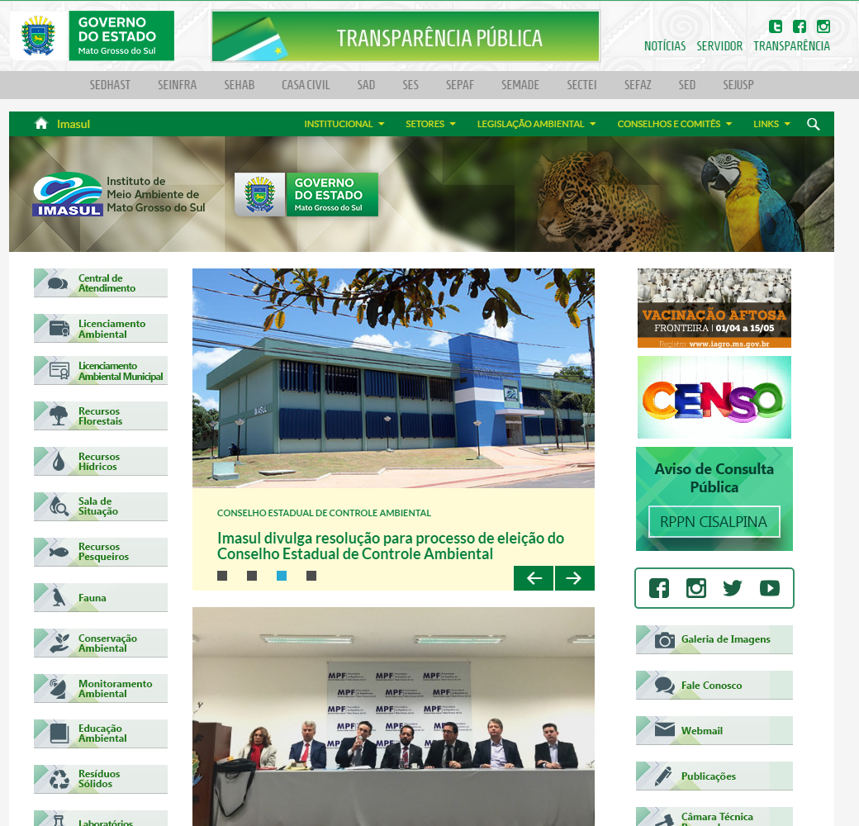

Slide 7
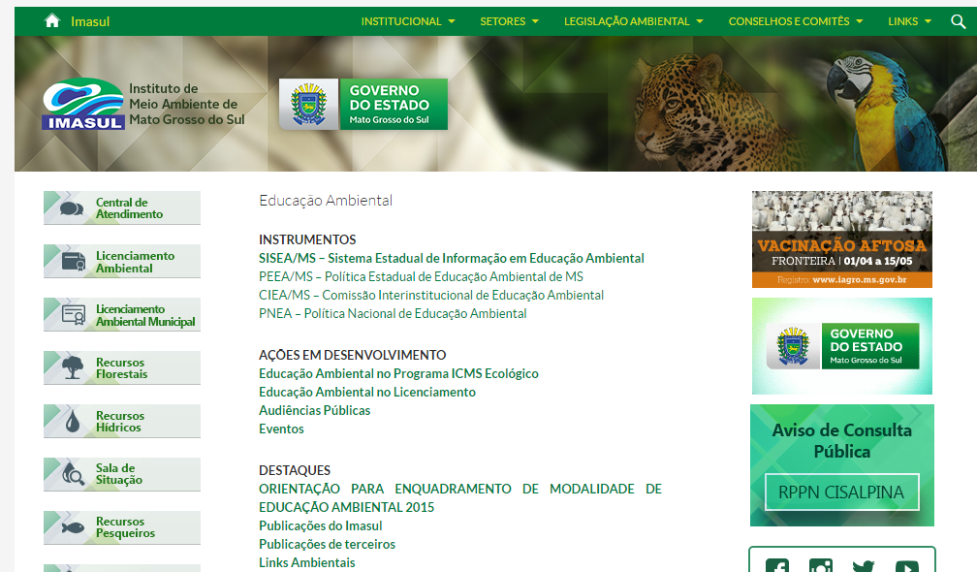

Slide 8
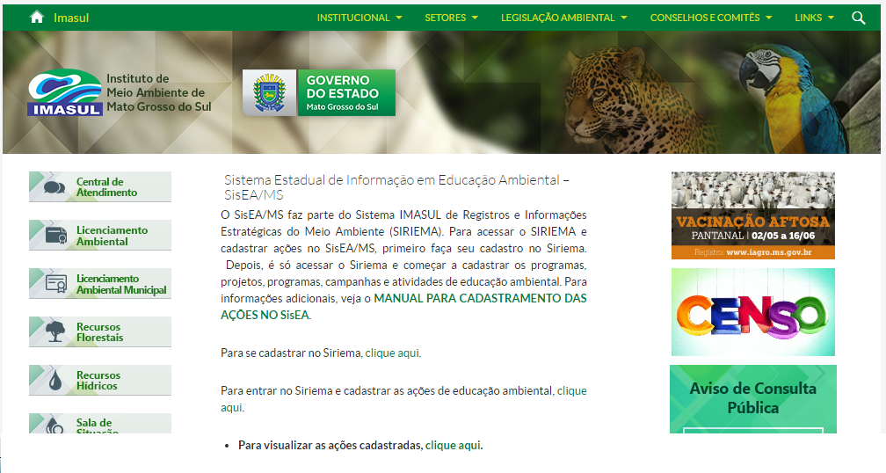

Slide 9
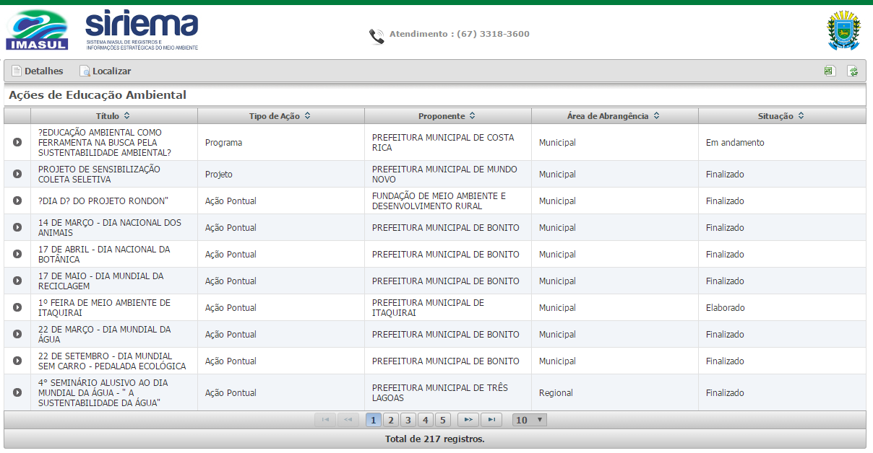

Slide 10
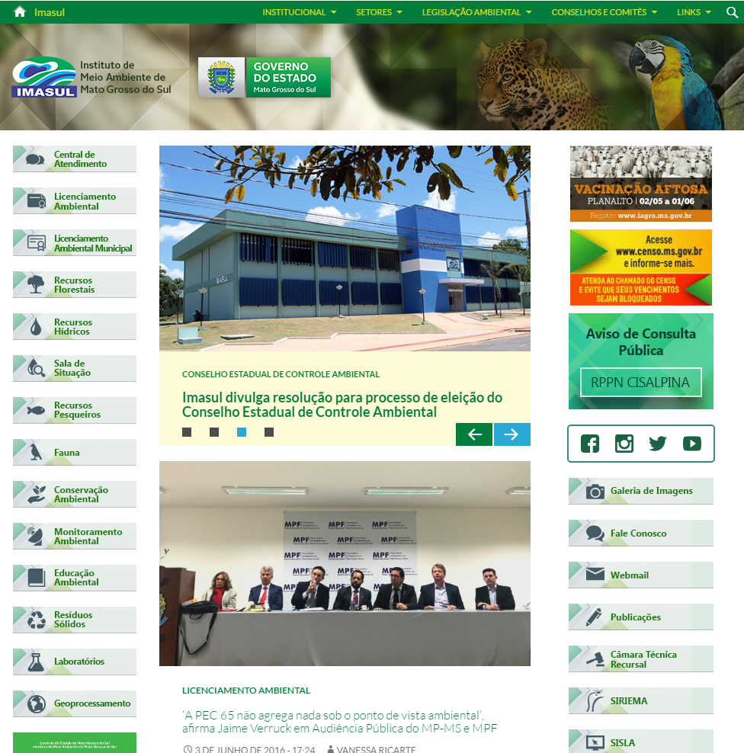
Entrando no SIRIEMA (www.imasul.ms.gov.br)

Slide 11
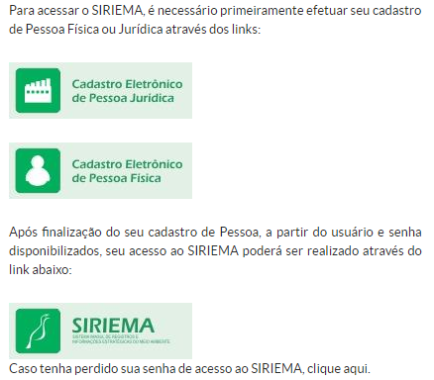
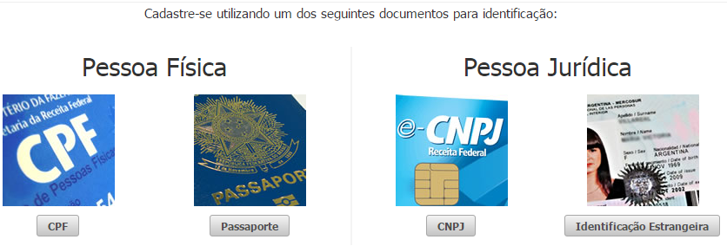
SisEA/MS – Sistema Estadual de Informação em Educação Ambiental
- Para cadastrar ações no SisEA/MS, é necessário se cadastrar no Sistema IMASUL de Registros e Informações Estratégicas do Meio Ambiente (Siriema) por meio do site do Imasul: www.imasul.ms.gov.br

Slide 12
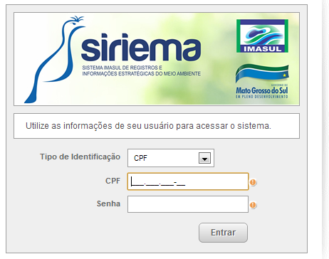
SisEA/MS – Sistema Estadual de Informação em Educação Ambiental
Entrando no SIRIEMA: www.imasul.ms.gov.br

Slide 13
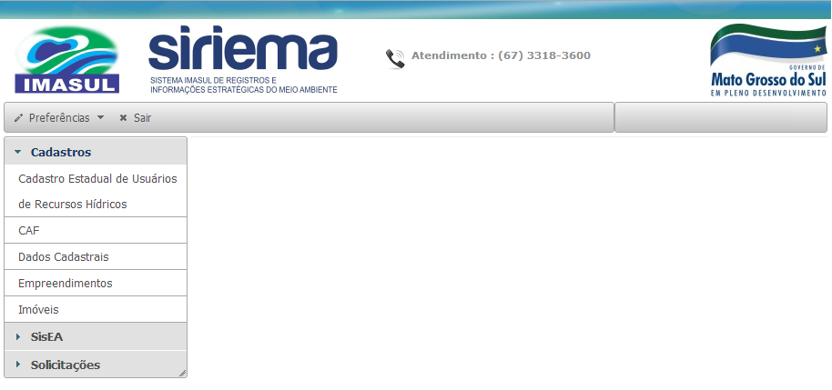
SisEA/MS – Sistema Estadual de Informação em Educação Ambiental

Slide 14
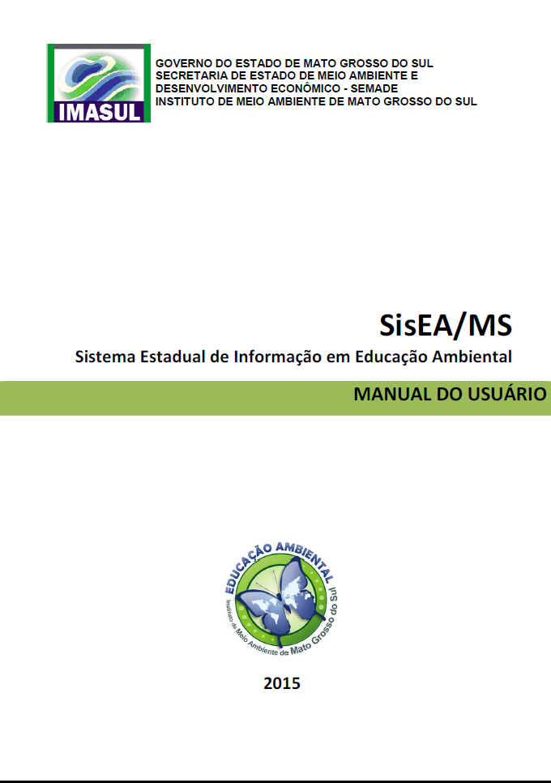
SisEA/MS – Sistema Estadual de Informação em Educação Ambiental
Manual do SisEA/MS:

Slide 15
SisEA/MS – Sistema Estadual de Informação em Educação Ambiental
Cadastros obrigatórios desde 2015
Ações desenvolvidas pelos municípios para pontuação no ICMS Ecológico;
Programas de Educação Ambiental em atendimento ao licenciamento ambiental de grandes empreendimentos.

Slide 16
SisEA/MS – Sistema Estadual de Informação em Educação Ambiental
Ações desenvolvidas pelos municípios para pontuação no ICMS Ecológico
O ICMS Ecológico é um mecanismo de repartição de receitas tributárias pertencentes aos municípios, baseado em um conjunto de critérios ambientais, estabelecidos para determinar quanto cada município irá receber dos recursos financeiros arrecadados com o ICMS do Estado.
O ICMS Ecológico é composto por dois componentes:
Unidades de conservação e terras indígenas;
Resíduos Sólidos

Slide 17
SisEA/MS – Sistema Estadual de Informação em Educação Ambiental
Ações desenvolvidas pelos municípios para pontuação no ICMS Ecológico
As unidades de conservação e terras indígenas são avaliadas anualmente por meio de tábuas de avaliação e pela comprovação de sua efetiva gestão, o que provoca a variação do seu índice de qualidade. O cadastramento no SisEA dos programas/projetos e ações de Educação Ambiental realizados pelos municípios é um dos vários itens passíveis de pontuação dentro da tábua de avaliação.

Slide 18
 |  | GOVERNO DO ESTADO DE MATO GROSSO DO SUL SECRETARIA DE ESTADO DE MEIO AMBIENTE E DESENVOLVIMENTO ECONÔMICO – SEMADE INSTITUTO DE MEIO AMBIENTE DO MATO GROSSO DO SUL - IMASUL
Tabela 01. Conceitos e critérios para classificação de modalidades de educação ambiental.
Tipos de ação | AÇÃO PONTUAL |  | CAMPANHA | PESQUISA | PROJETO | PROGRAMA
Classificações
Conceito | Entende-se por ação pontual uma atividade ou evento únicos com o objetivo de sensibilizar o público alvo e desvinculados da obrigatoriedade de continuidade. Nesta categoria se enquadram os eventos temáticos compostos por atividades pontuais. Ações pontuais têm caráter temporário, podendo ser cíclicas. |  | Entende-se por campanha uma combinação de atividades ou eventos coordenados integradamente num plano seqüencial para atingir um objetivo específico baseado na divulgação pública de informações socioambientais com intencionalidade educativa. | É um conjunto de atividades orientadas e planejadas de construção do conhecimento científico mediante o emprego de métodos e estratégias. Tem como meta principal a investigação de fatos, fenômenos ou situações socioambientais, podendo gerar novos saberes, comprovar ou refutar outros pré-existentes. | É um conjunto de atividades articuladas e organizadas para atingir objetivos e públicos específicos com uma única linha de ação, dentro de um período proposto, devendo apresentar resultados alcançados no seu término, devendo ser antecedido de um diagnóstico. Após isso, é cuidadosamente planejado para alcançar seus objetivos por meio de metas, atividades e tarefas. Os projetos possuem um cronograma de execução e podem ser financiados pela instituição executora ou receber recursos de terceiros. | É um conjunto de princípios e diretrizes que se articulam a partir de um mesmo referencial teórico-metodológico e norteiam projetos e ações, preferencialmente de caráter multidisciplinar. O programa dá nome e diretrizes a uma série de ações organizadas, mas com atuação independente. Deve ser contínuo até o alcance de seus objetivos, com várias linhas de ação, podendo contemplar diversos públicos. As ações realizadas dentro de um programa podem ser definidas como projetos, campanhas e até mesmo atividades, e devem ser planejadas para garantir a continuidade e permanência do processo educativo com tempo de execução pré-definidos, desde que de acordo com o objetivo geral.
Critérios
Introdução/contextualização | Opcional |  | Obrigatório | Obrigatório | Obrigatório | Obrigatório
Justificativa | Obrigatório |  | Obrigatório | Não se aplica | Obrigatório | Obrigatório
Mobilização e Articulação | Obrigatório |  | Obrigatório | Opcional | Obrigatório | Obrigatório
Diagnóstico | Opcional |  | Obrigatório | Obrigatório | Obrigatório | Obrigatório
Objetivo geral | Obrigatório |  | Obrigatório | Obrigatório | Obrigatório | Obrigatório
Objetivo específico | Opcional |  | Obrigatório | Opcional | Obrigatório | Não se aplica
Linhas de ação | Não se aplica |  | Não se aplica | Não se aplica | Não se aplica | Obrigatório
Metodologia | Obrigatório |  | Obrigatório | Obrigatório | Obrigatório | Obrigatório
Resultados atingidos | Obrigatório |  | Obrigatório | Obrigatório | Obrigatório | Obrigatório
Integração entre as atividades executadas | Não se aplica |  | Obrigatório | Não se aplica | Obrigatório | Obrigatório
Área de abrangência | Delimitada |  | Delimitada | Delimitada | Delimitada | Delimitada
Tempo de duração | Temporário |  | Temporário ou permanente | Temporário | Temporário | Contínuo e Permanente
Público alvo | Definido |  | Abrangente | Definido | Definido | Definido
Formação de Parcerias | Opcional |  | Opcional | Opcional | Recomendado | Obrigatório
Recursos gráficos, audiovisuais e/ou virtuais | Recomendado |  | Obrigatório | Opcional | Obrigatório | Obrigatório

Slide 19
SisEA/MS – Sistema Estadual de Informação em Educação Ambiental
Programas de Educação Ambiental (PEA) em atendimento ao licenciamento.
Os empreendimentos que necessitem de Estudo de Impacto Ambiental (EIA) e Relatório de Impacto Ambiental (RIMA) apresentam de acordo com a condicionante de licença PEA’s via SisEA/MS para análise, aprovação, acompanhamento e monitoramento.
Roteiro para Elaboração de Programa de Educação Ambiental.

Slide 20
RESULTADOS
SisEA/MS – Sistema Estadual de Informação em Educação Ambiental
De 2013 até 2015, existiam 66 cadastros;
Até o mês de maio de 2017, totalizam 309 cadastros;
232 – Ações dentro do Programa ICMS Ecológico
38 - PEAs no Licenciamento
22 - Ações espontâneas órgãos públicos
17 – Ações espontâneas sociedade civil

Slide 21
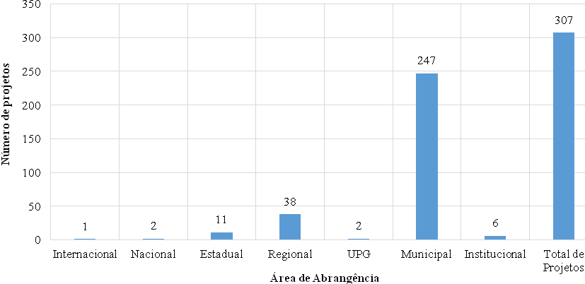
SisEA/MS – Sistema Estadual de Informação em Educação Ambiental
Iniciativas cadastradas no SisEA/MS e área de abrangência
Fonte: Gerado a partir do SisEA/MS

Slide 22
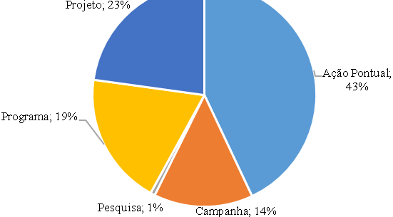
SisEA/MS – Sistema Estadual de Informação em Educação Ambiental
Tipos de ações no MS
Fonte: Gerado a partir do SisEA/MS

Slide 23
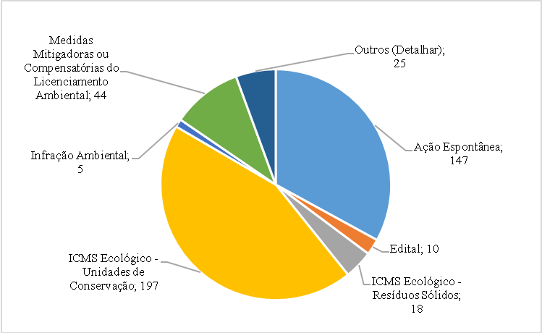
SisEA/MS – Sistema Estadual de Informação em Educação Ambiental
Motivações de EA no MS
Fonte: Gerado a partir do SisEA/MS

Slide 24
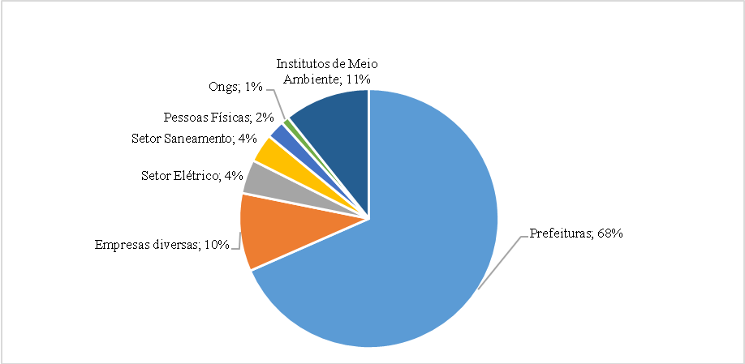
SisEA/MS – Sistema Estadual de Informação em Educação Ambiental
Grupos de proponente iniciativas de EA no MS
Fonte: Gerado a partir do SisEAMS

Slide 25
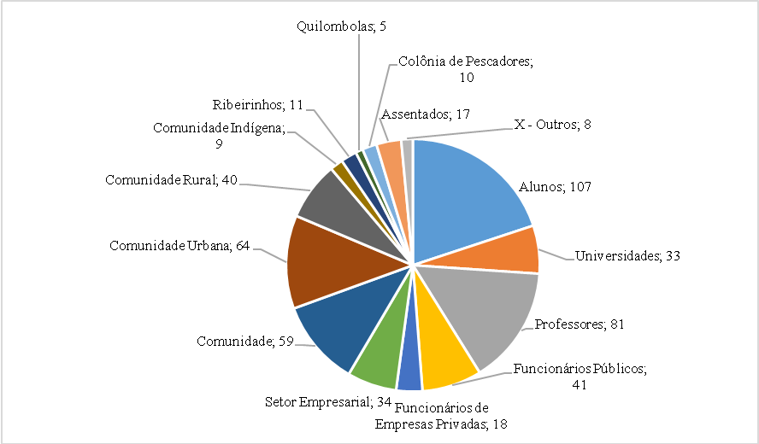
SisEA/MS – Sistema Estadual de Informação em Educação Ambiental
Referente ao público alvo identificado no SisEA/MS
Universidades | 33
Setor Empresarial | 34
Comunidade Rural | 40
Funcionários Públicos | 41
Comunidade | 59
Comunidade Urbana | 64
Professores | 81
Alunos | 107
Totais | 537
Fonte: Gerado a partir do SisEA/M

Slide 26
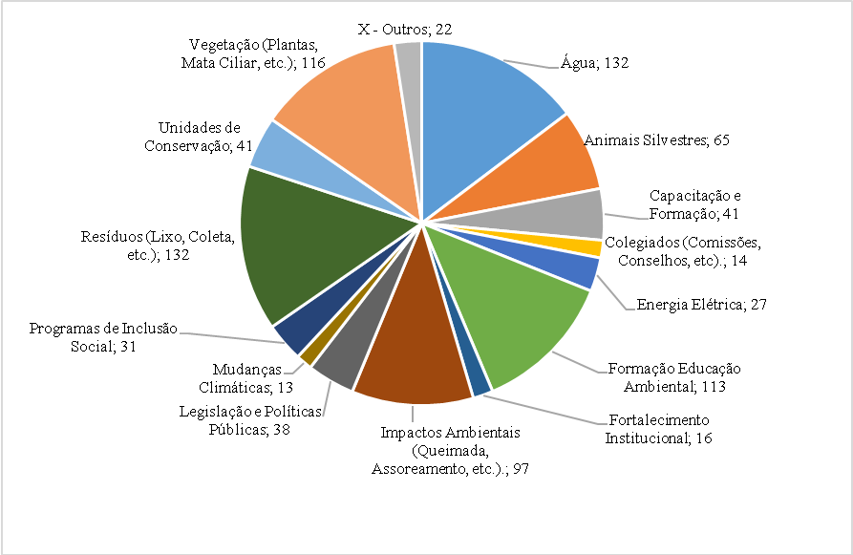
SisEA/MS – Sistema Estadual de Informação em Educação Ambiental
Temáticas ambientais abordadas pelas iniciativas propostas no SisEA/MS
Temática | Total
Mudanças Climáticas | 13
Colegiados (Comissões, Conselhos, etc). | 14
Fortalecimento Institucional | 16
X – Outros | 22
Energia Elétrica | 27
Programas de Inclusão Social | 31
Legislação e Políticas Públicas | 38
Capacitação e Formação | 41
Unidades de Conservação | 41
Animais Silvestres | 65
Impactos Ambientais (Queimada, Assoreamento, etc.). | 97
Formação Educação Ambiental | 113
Vegetação (Plantas, Mata Ciliar, etc.) | 116
Água | 132
Resíduos (Lixo, Coleta, etc.) | 132
Totais | 898
Fonte: Gerado a partir do SisEA/M

Slide 27
SisEA/MS – Sistema Estadual de Informação em Educação Ambiental
Unidade de Educação Ambiental (Unea/GDM/Imasul) Eliane Maria Garcia (Coordenadora) Telefone: (67) 3318-5647 / 5624 / 5649 E-mail: educacaoambiental@imasul.ms.gov.br
Corpo técnico: Adriano Souza Coelho
Andréa Carvalho Macieira
Auristela Silva dos Santos
Heloisa Pincela Vasconcelos
Obrigada!

